Slide 1
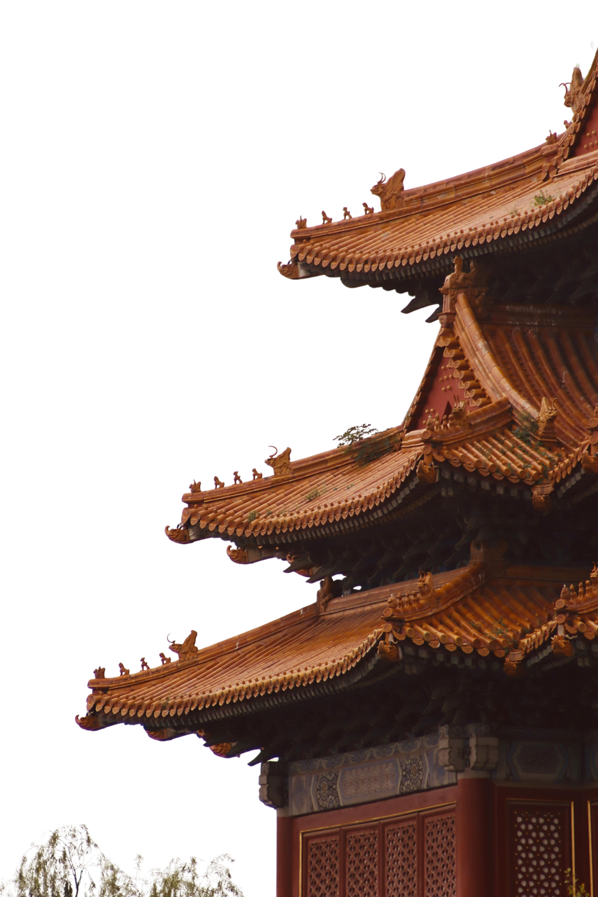

WRO 2026 Future Innovators
Robots Meet Culture
智慧香爐
香照燒，煙不見
有拜有包庇｜高中職組
李承鴻・曾翊軒
指導：倪瑞鴻・高若瑋

Slide 2
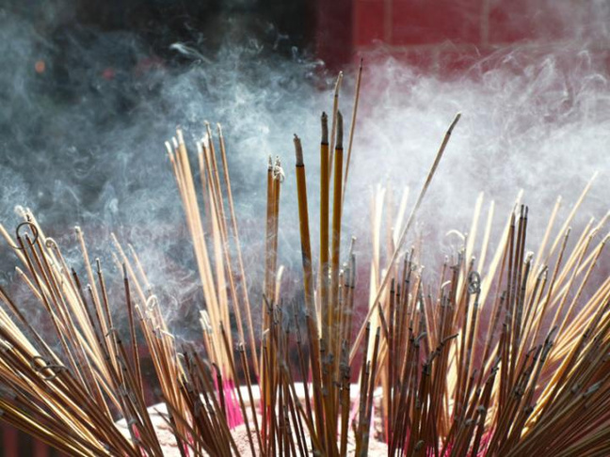
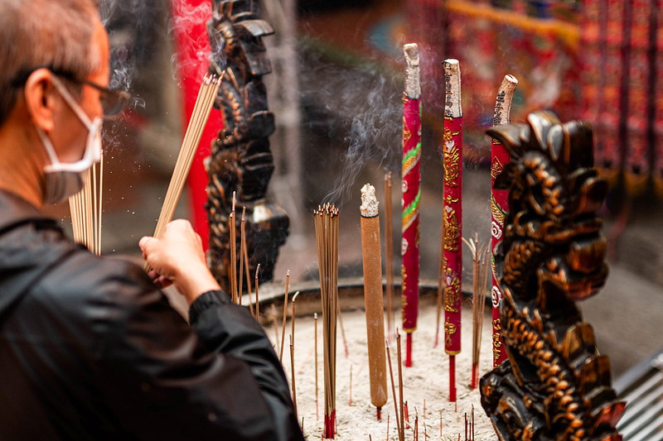


一支香，讓殿內 PM2.5 逼近 1,360
  1,360 µg/m³ 峰值｜約為戶外 50 倍
  97.0 ± 65.4 µg/m³ 平均
  呼吸道鱗狀細胞癌風險 1.8 倍
  印度教＋佛教信眾逾 17 億

Slide 3
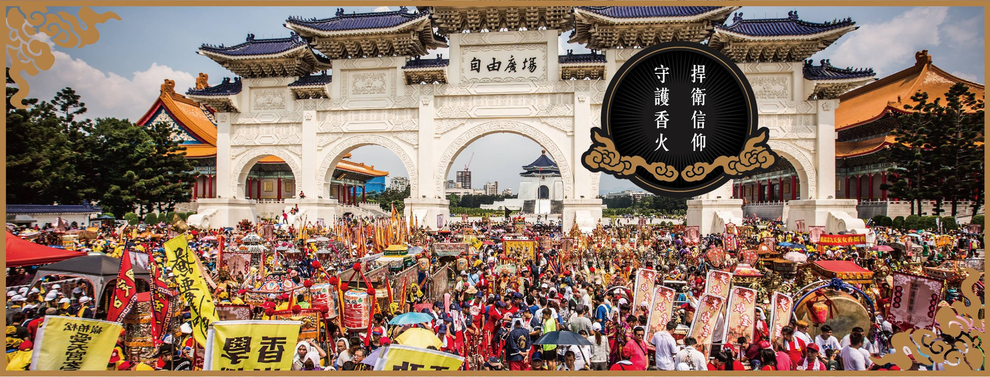



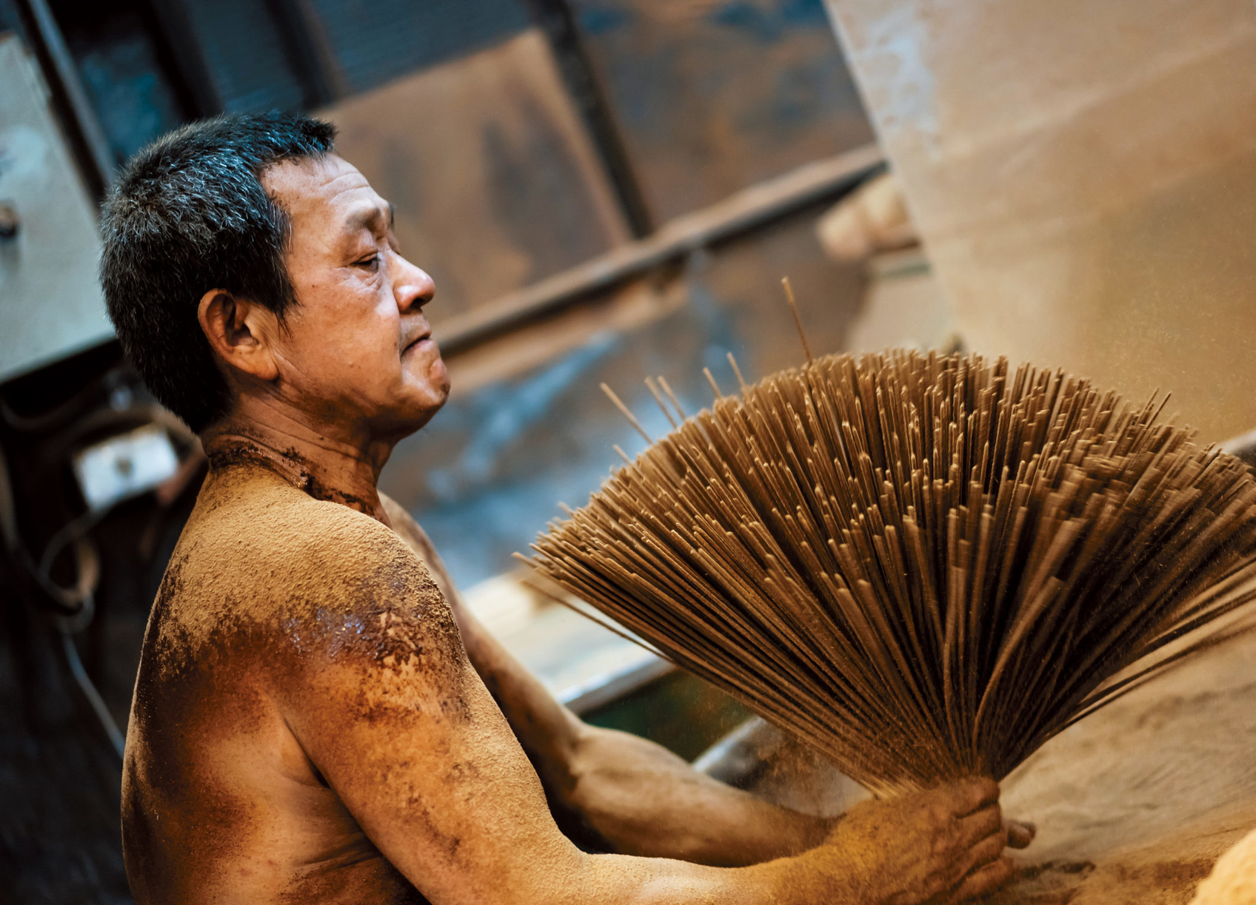
禁香解決污染，卻犧牲信仰與生計
禁香不只是環保決策，也會碰到文化與生計。
健康｜
SDGs 與法規壓力只增不減
信仰｜
2017 台灣逾 1 萬人上街
生計｜
印度手工捲香 40–200 萬人，約八成女性
結論｜
不接受健康與信仰二選一

Slide 4


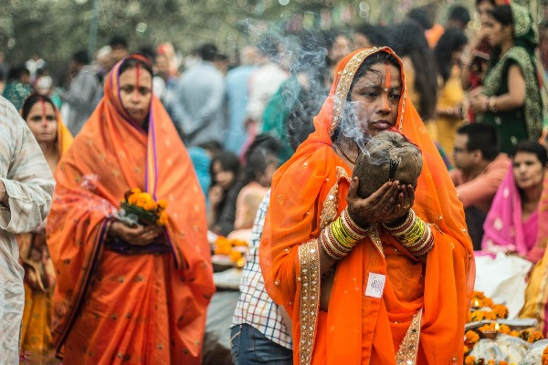
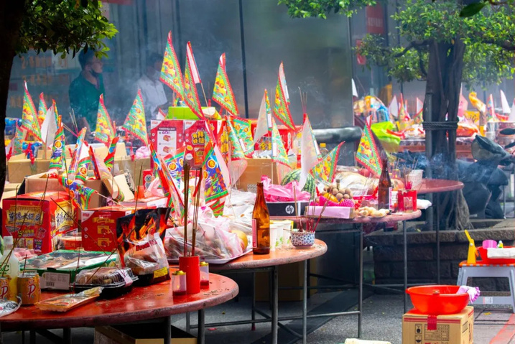
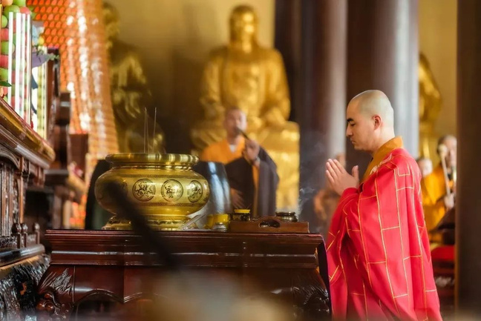

這不是單一廟宇問題，而是逾 17 億人的共同痛點
  97.0 µg/m³ 平均｜1,360 µg/m³ 峰值
  3,000+ 件宮廟空污陳情／年
  2.1 萬公噸焚香／年
  東亞、南亞可複製

Slide 5


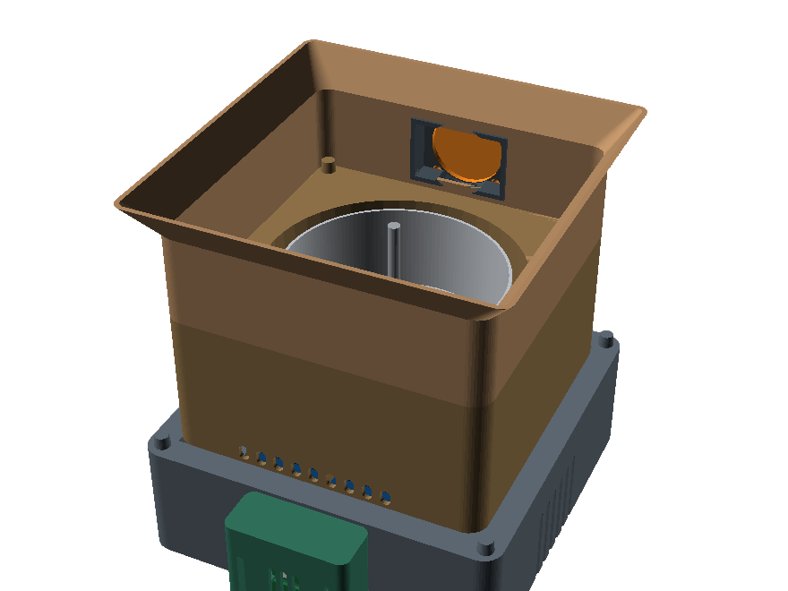

我們不重建香爐，而是把低價模組加裝上去
  RETROFIT｜加裝在既有香爐
  單機物料 < NT$4,200〔概念估算〕
  十年 TCO 約為碳中和金爐 1/8
  省約 87%〔概念估算、非報價〕
  延伸至餐飲油煙市場

Slide 6


空污等於「產生 − 移除」，我們只放大移除端
  產生端：保留信仰
  移除端：捕集、抽排、過濾
  讓香爐自己學會呼吸
  不叫信眾停止呼吸

Slide 7


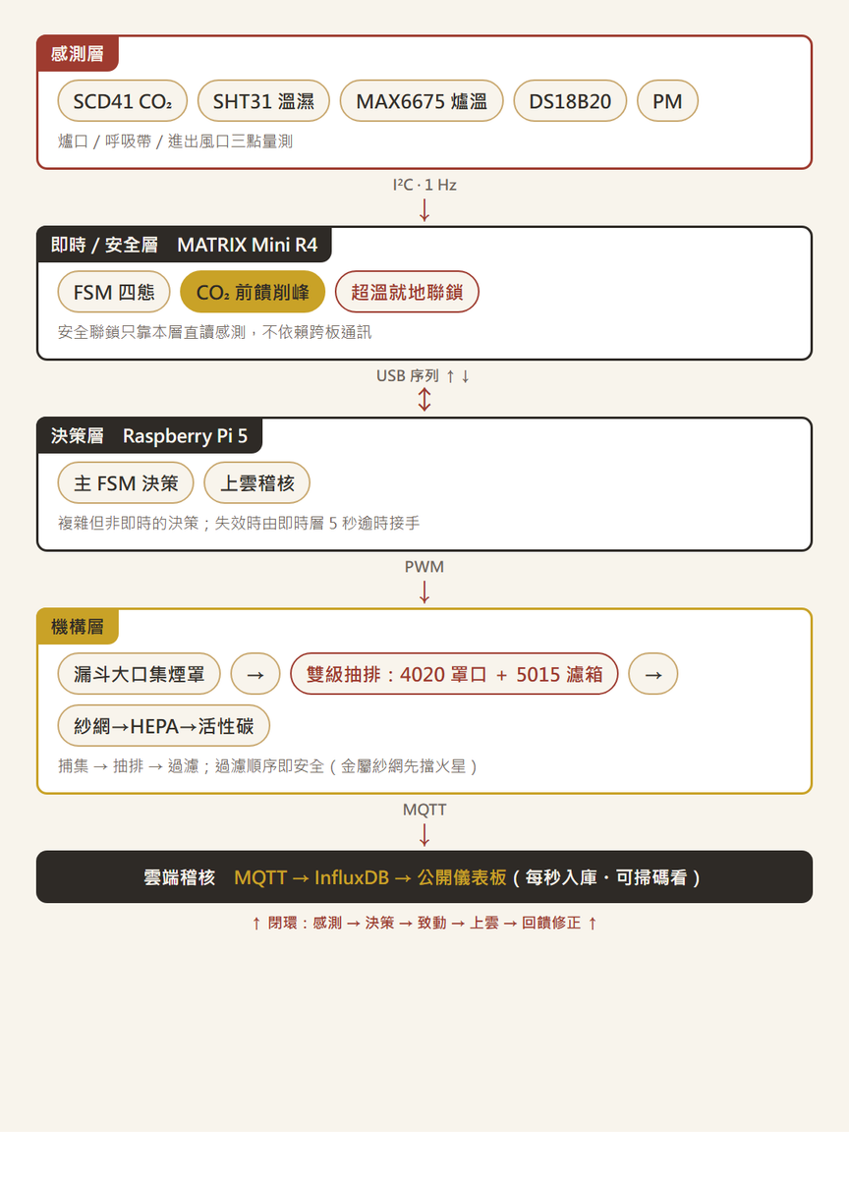

感測、決策、機構，讓香爐自己學會呼吸
過濾｜金屬紗網 → HEPA → 活性碳
順序即安全，核心智慧在前饋削峰。

Slide 8

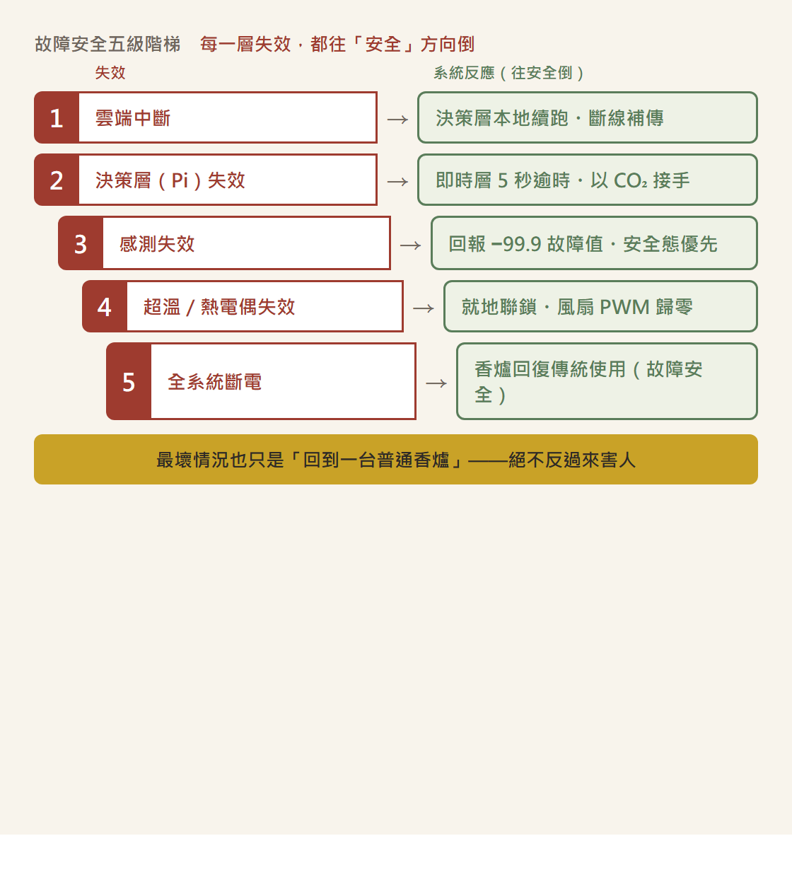


每一層失效，
都往安全方向收斂

Slide 9
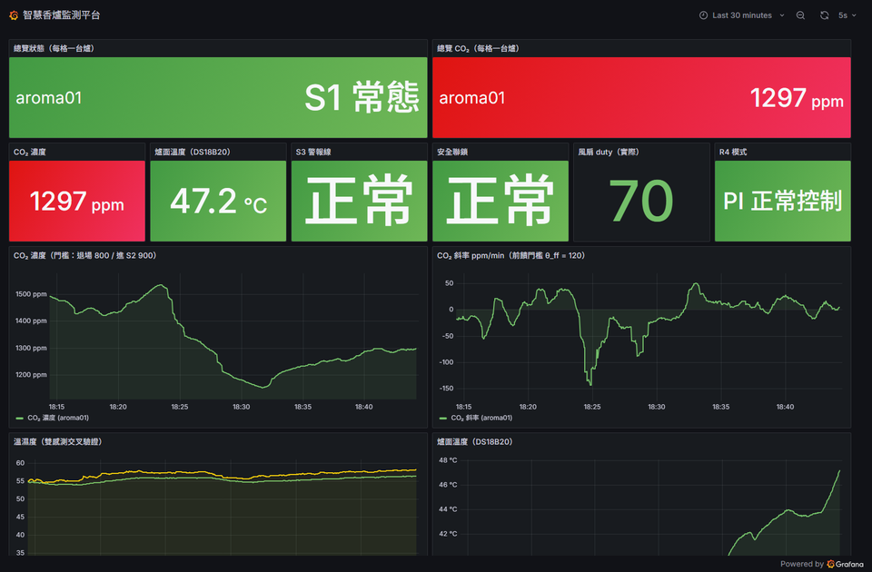

2026 年 8 月，
智慧香爐已在真實場域跑起來
實機上線｜資料每秒入庫
12 項雲端驗收全過
3 個公開唯讀儀表板
下一步：H1／H2／H3 將以對照實驗檢定
※ 皆為設計目標，非已達成成效

Slide 10


香照燒，神明照拜，煙不見了
健康跟信仰，不用二選一。
李承鴻・曾翊軒
有拜有包庇
智慧香爐
WRO 2026

